Slide 1
Final Project 2
Python

Slide 2
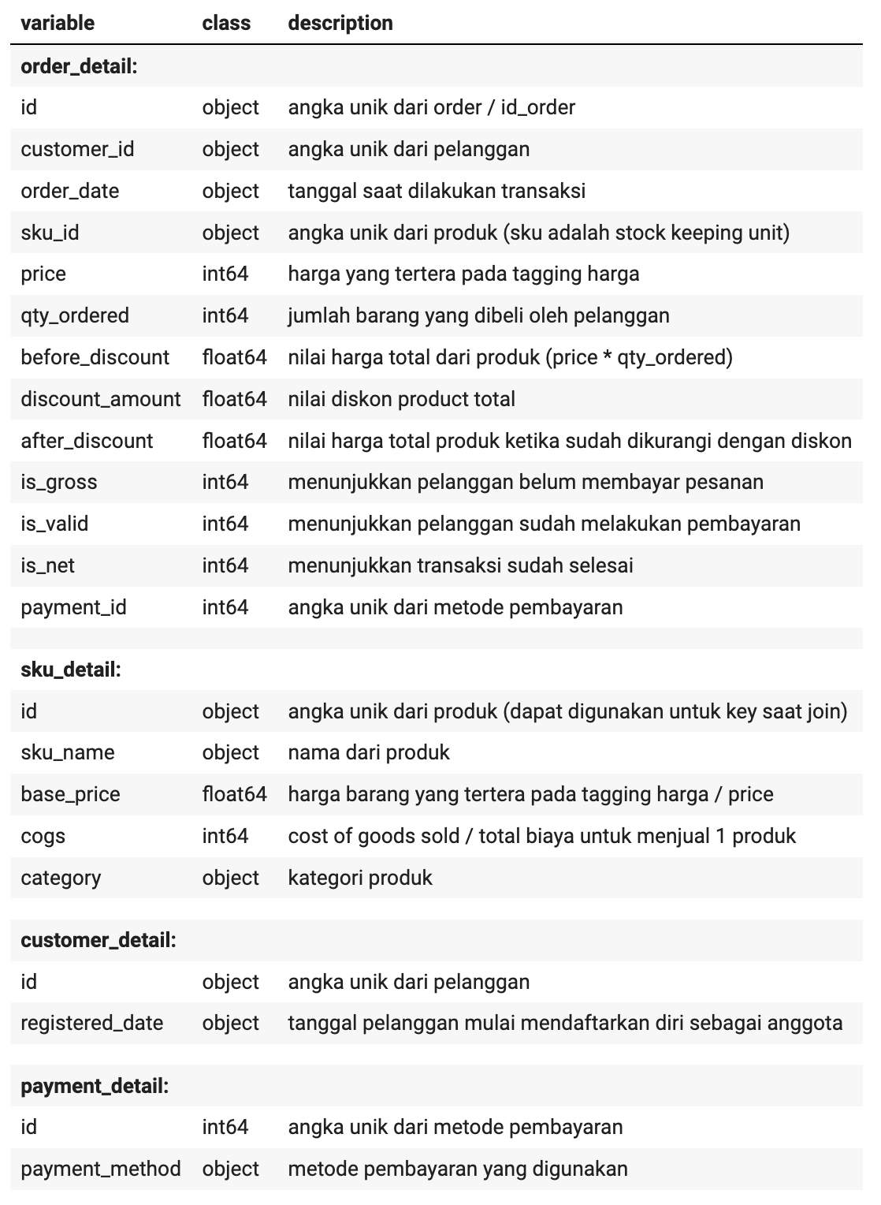
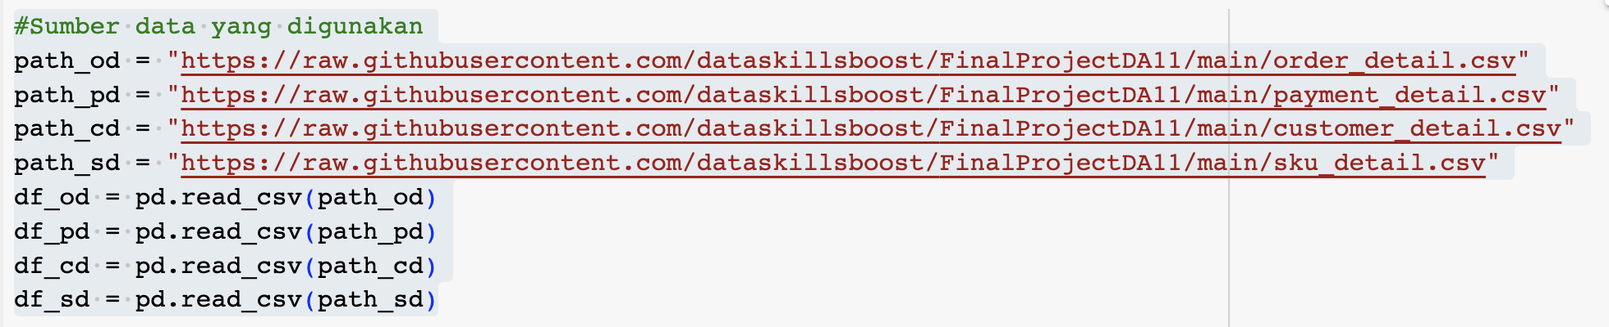
Data Set
Terdiri dari 4 Table :
Order_detail.csv, patment_detail.csv, customer_detail.csv, sku_detail.csv

Slide 3
Pertanyaan
No.1
Dear Data Analyst, Akhir tahun ini, perusahaan akan memberikan hadiah bagi pelanggan yang memenangkan kompetisi Festival Akhir Tahun. Tim Marketing membutuhkan bantuan untuk menentukan perkiraan hadiah yang akan diberikan pada pemenang kompetisi nantinya. Hadiah tersebut akan diambil dari TOP 5 Produk dari Kategori Mobiles & Tablets selama tahun 2022, dengan jumlah kuantitas penjualan (valid = 1) paling tinggi.
Mohon bantuan, untuk mengirimkan data tersebut sebelum akhir bulan ini ke Tim Marketing. Atas bantuan yang diberikan, kami mengucapkan terima kasih. Regards
Tim Marketing
Jawaban : Slide 4: Jawaban No.1
No 3
Dear Data Analyst, Terkait ulang tahun perusahaan pada 2 bulan mendatang, Tim Digital Marketing akan memberikan informasi promo bagi pelanggan pada akhir bulan ini. Kriteria pelanggan yang akan kami butuhkan adalah mereka yang sudah melakukan check-out namun belum melakukan pembayaran (is_gross = 1) selama tahun 2022. Data yang kami butuhkan adalah ID Customer dan Registered Date.
Mohon bantuan, untuk mengirimkan data tersebut sebelum akhir bulan ini ke Tim Digital Marketing. Atas bantuan yang diberikan, kami mengucapkan terima kasih. Regards
Tim Digital Marketing
Jawab : Slide 10: Jawab No. 3
No 2
Dear Data Analyst, Menindaklanjuti meeting gabungan Tim Werehouse dan Tim Marketing, kami menemukan bahwa ketersediaan stock produk dengan Kategori Others pada akhir 2022 kemarin masih banyak.
Kami mohon bantuan untuk melakukan pengecekan data penjualan kategori tersebut dengan tahun 2021 secara kuantitas penjualan. Dugaan sementara kami, telah terjadi penurunan kuantitas penjualan pada 2022 dibandingkan 2021. (Mohon juga menampilkan data ke-15 kategori)
Apabila memang terjadi penurunan kuantitas penjualan pada kategori Others, kami mohon bantuan untuk menyediakan data TOP 20 nama produk yang mengalami penurunan paling tinggi pada 2022 jika dibanding dengan 2021. Hal ini kami gunakan sebagai bahan diskusi pada meeting selanjutnya.
Mohon bantuan untuk mengirimkan data tersebut paling lambat 4 hari dari hari ini. Atas bantuan yang diberikan, kami mengucapkan terima kasih. Regards
Tim Werehouse
Jawaban : 1. Slide 6: Jawab No. 2.1 dan Slide 7: Jawaban No. 2.2
No 4
Dear Data Analyst, Pada bulan October hingga Desember 2022, kami melakukan campaign setiap hari Sabtu dan Minggu. Kami hendak menilai, apakah campaign tersebut cukup berdampak pada kenaikan penjualan (before_discount). Mohon bantuan untuk menampilkan data:
Rata-rata harian penjualan weekends (Sabtu dan Minggu) vs rata-rata harian penjualan weekdays (Senin-Jumat) per bulan tersebut. Apakah ada peningkatan penjualan pada masing-masing bulan tersebut.
Rata-rata harian penjualan weekends (Sabtu dan Minggu) vs rata-rata harian penjualan weekdays (Senin-Jumat) keseluruhan 3 bulan tersebut.
Mohon bantuan untuk mengirimkan data tersebut paling lambat minggu depan. Atas bantuan yang diberikan, kami mengucapkan terima kasih. Regards
Tim Campaign
Jawab : Slide 12: Jawab No.4

Slide 4
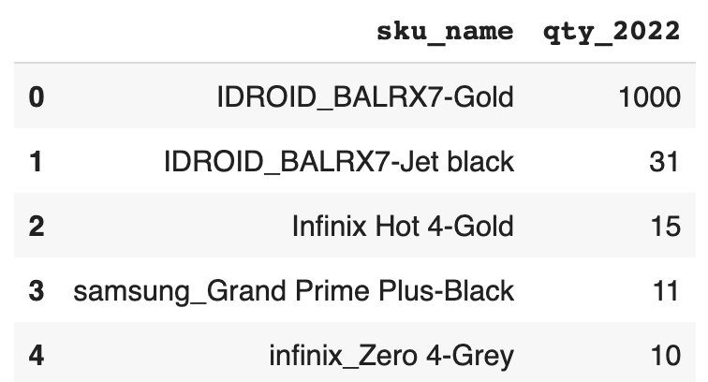
Jawaban No.1
IDROID_BALRX7-Gold menjadi produk paling laris dalam kategori Mobiles & Tablets dengan 1000 transaksi di lakukan , berikut tabel 5 TOP produk pada katagori Mobiles & Tablets.

Slide 5
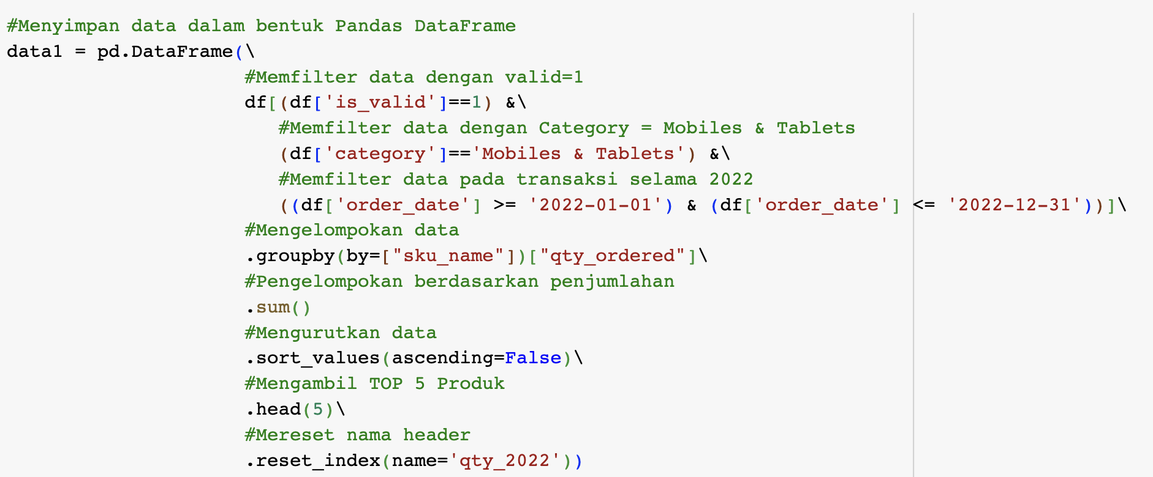
Python Script - jawab No. 1

Slide 6
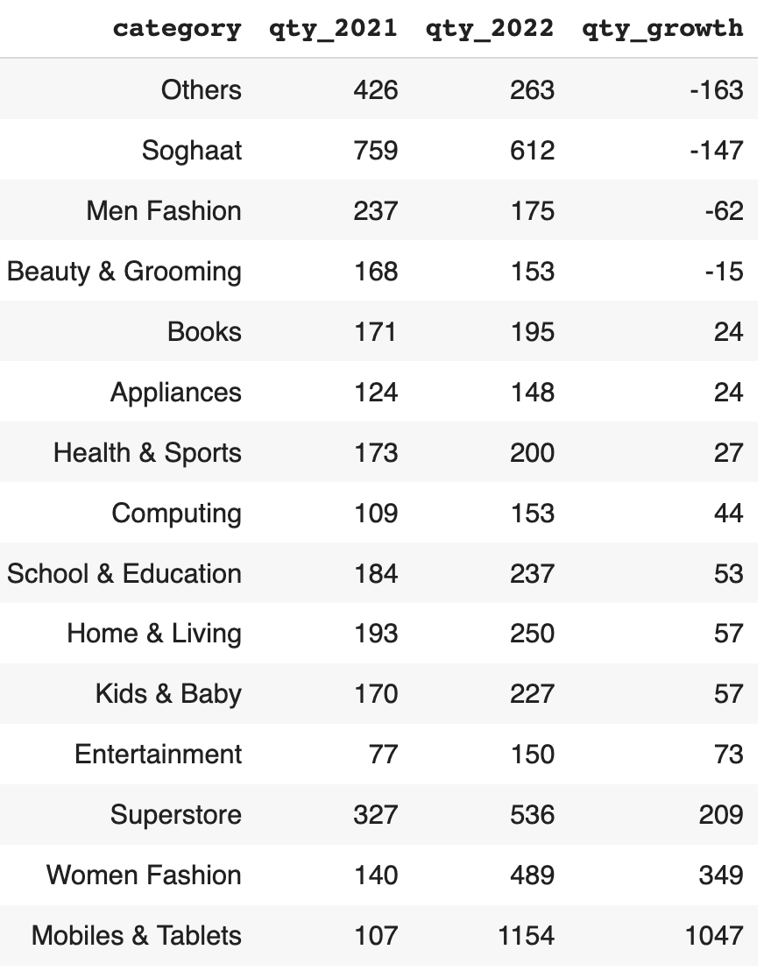
Jawab No. 2.1
Perbandingan banyak nya barang keluar dari 15 kategori barang selama tahun 2021 dengan 2022, Terdapat 4 kategori mengalami penurunan penjualan dan kategori Others yang paling banyak mangalami penurunan penjualan sebanyak -163

Slide 7
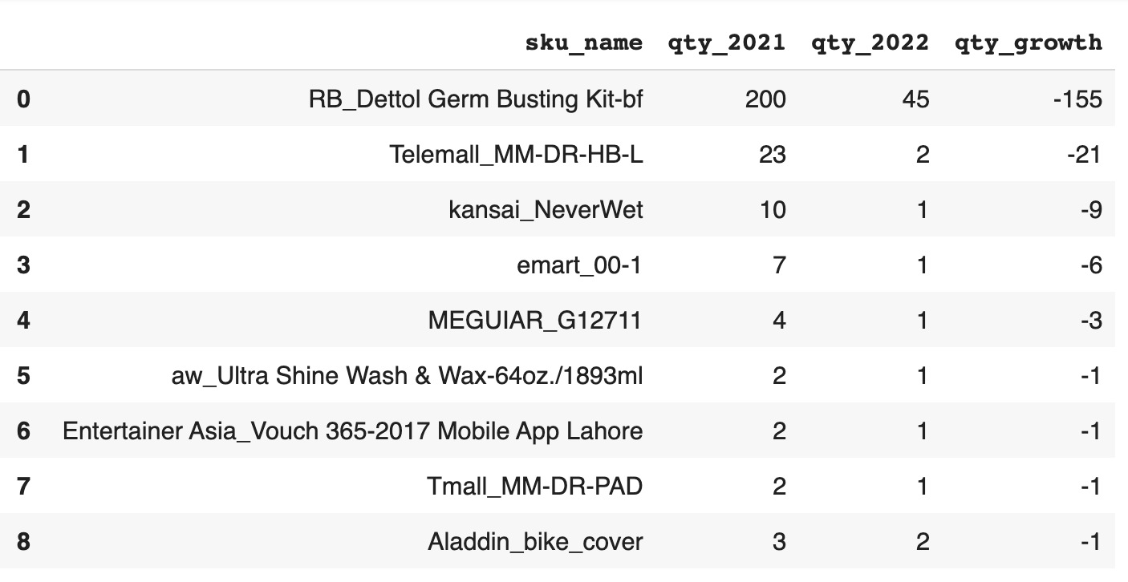
Jawaban No. 2.2
Others kategori mengalami penurunan penjualan dari tahun 2021 ke 2022 , ini lah TOP 20 produk yang mengalami penurunan dalam kategori Others

Slide 8
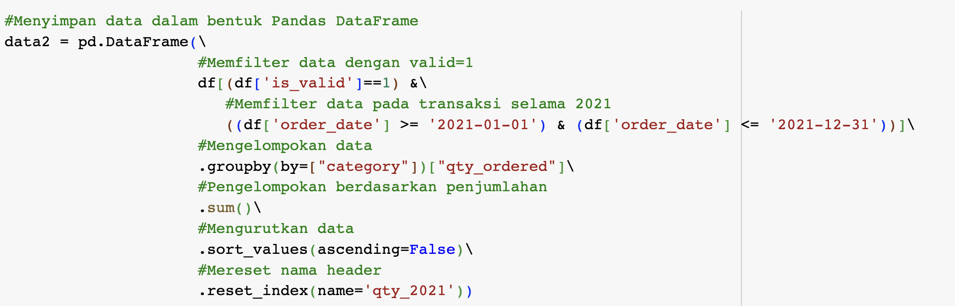
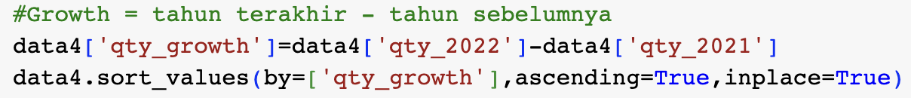
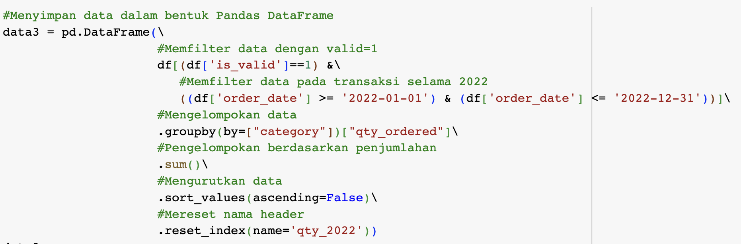
Script Python jawab no.2.1

Slide 9
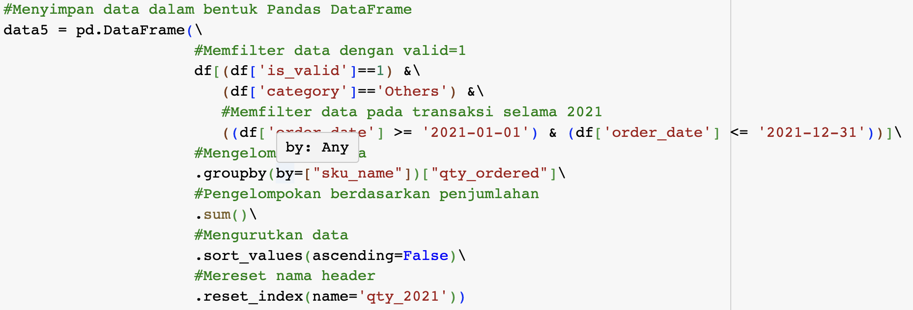
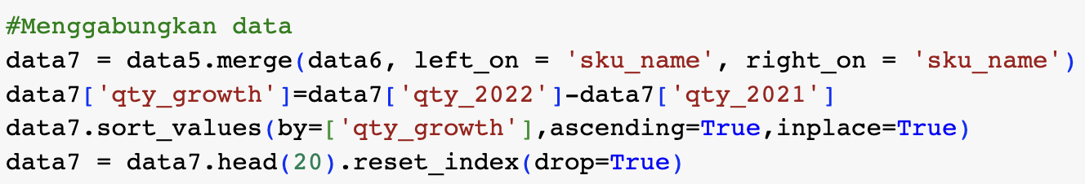
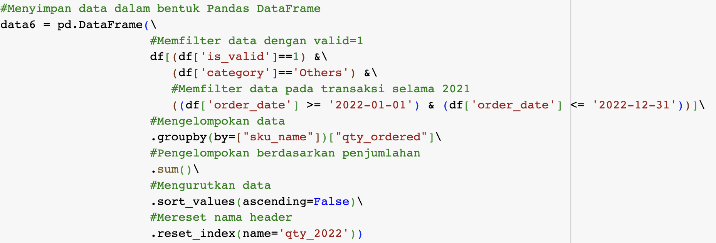
Script Python jawab no.2.2

Slide 10
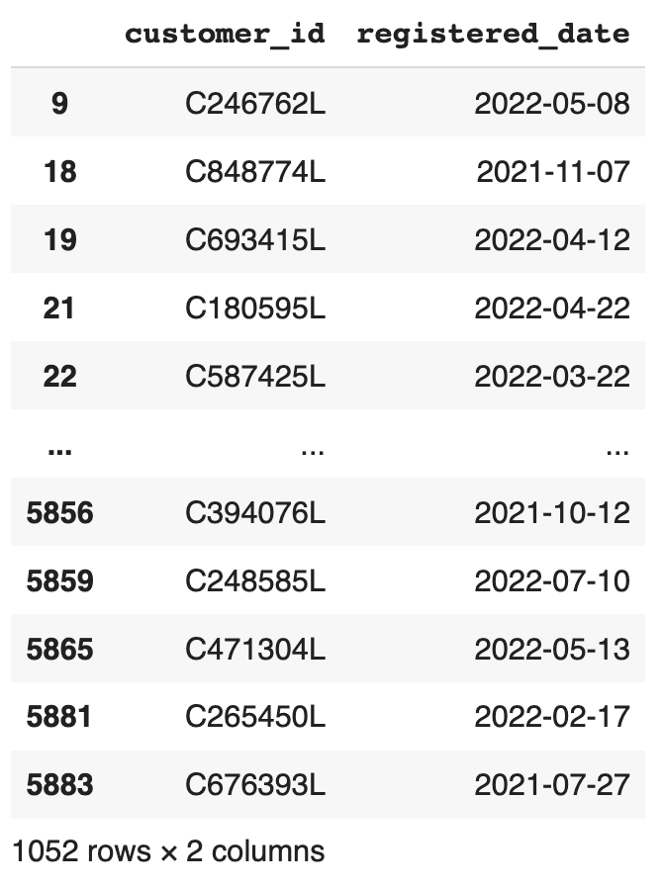
Jawab No. 3
Selama tahun 2022 ada 1.052 pelanggan yang belum melakukan check out berdasarkan lama nya mereka telah mendaftar (registered_date). Data telah kami kirim file : audience_list.csv

Slide 11
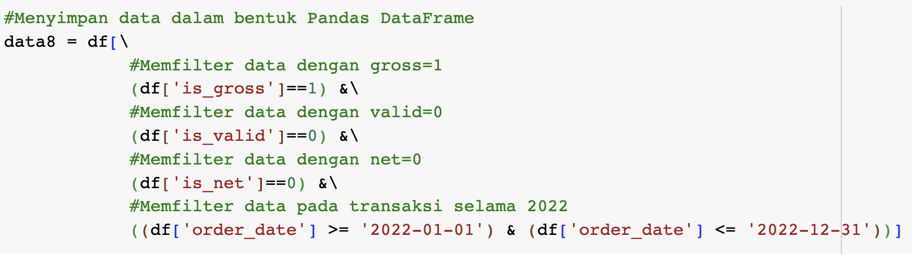
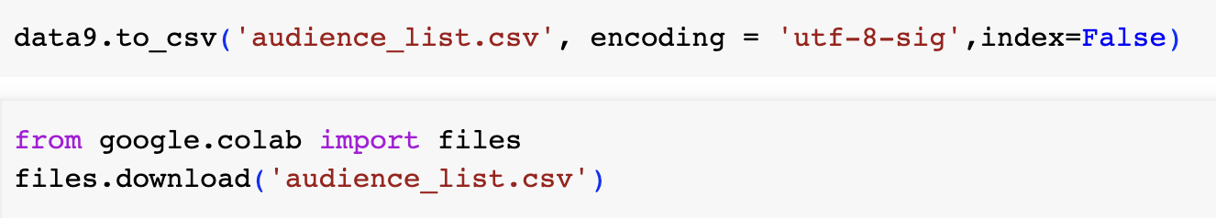
Script Python jawab no.3

Slide 12
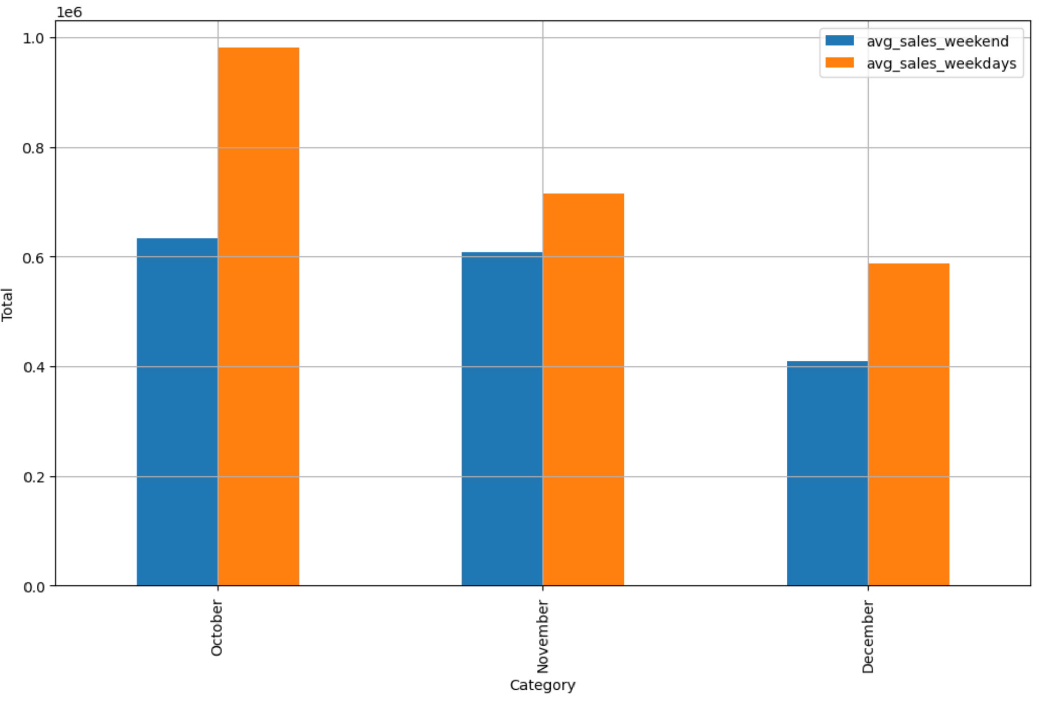
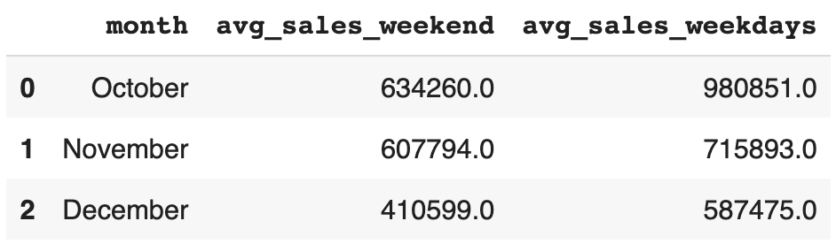
Jawab No.4.1
Rata-rata harian penjualan weekends (Sabtu dan Minggu) vs rata-rata harian penjualan weekdays (Senin-Jumat) per bulan.
Penjualan rata-rata pada bulan oktober , november dan desember pada tahun 2022 mengalami penurunan pada saat weekdays dan weekend .

Slide 13
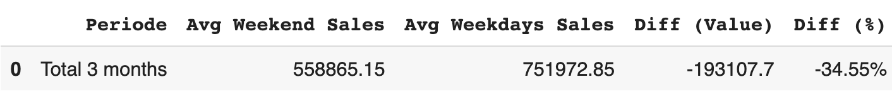
Jawab no. 4.2
Bedasarkan selisih rata-rata penjualan 3 bulan tahun 2022 menunjukkan penurunan dari bulan Oktober yang cukup tinggi mungkin di sebabkan awal campaign dan terjadi penurunan di bulan berikut nya.

Slide 14
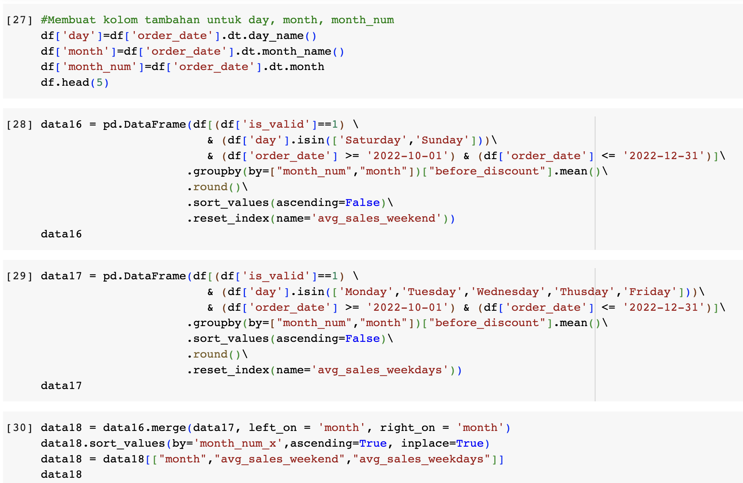
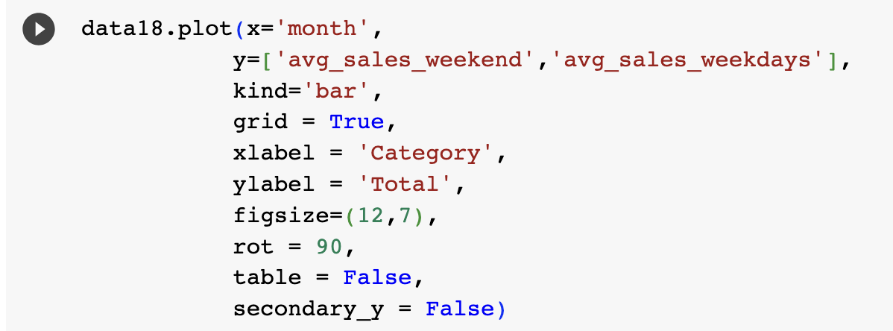
Script Python Jawab no.4.1

Slide 15
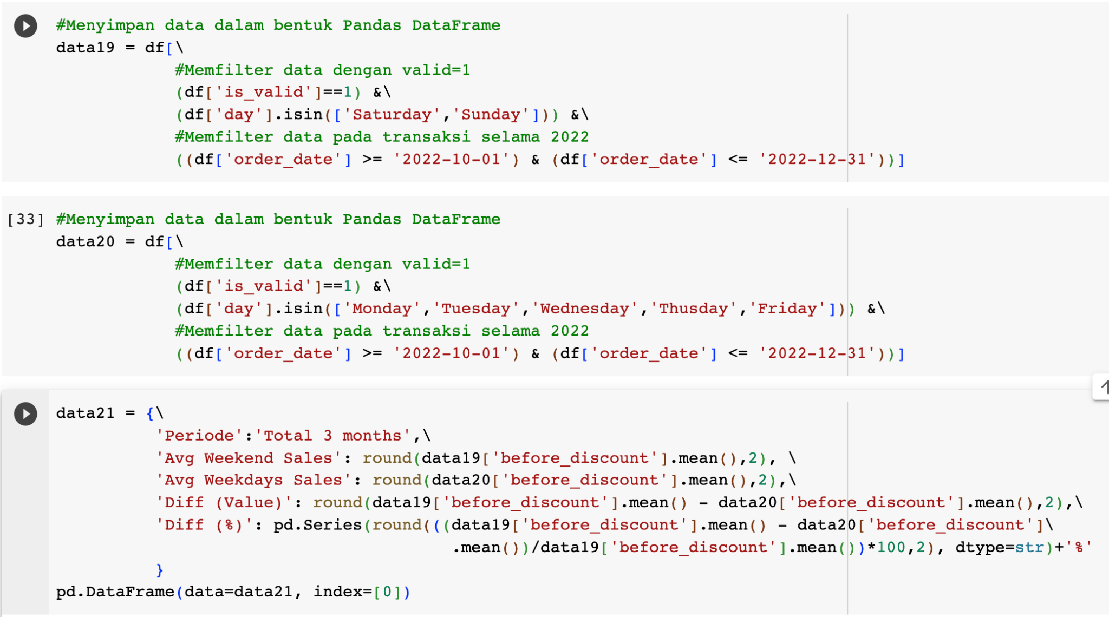
Script Python Jawab no.4.2

Slide 16
Seluruh kode Pyhton bisa di akses
https://colab.research.google.com/drive/15jzJWGh4WtioH-McozY3WbbELxV18Hu3?usp=sharing

